Slide 1



ESF II projekt Západočeské univerzity v Plzni
reg. č. CZ.02.2.69/0.0/0.0/18_056/0013239
Základy farmakologie pro neodkladnou péči
Eva Pfefferová

Slide 2
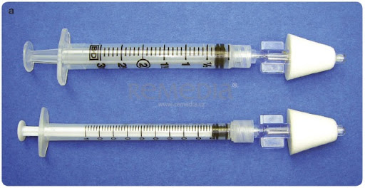
Způsoby podání a nástup účinku léků
Standardní
Netradiční
Orální podání
  20-60 minut
Intravenózní podání
  Desítky sekund až minuty
Intraoseální podání
  Desítky sekund až minuty
Intramuskulární podání
  10-15 minut
Subkutánní podání
Inhalační podání
Transdermální podání
Rektální podání
Sublinguální podání
Intratracheální podání
Intranazální podání
Zdroj: remedia.cz

Slide 3
Základní pojmy
Farmakokinetika
  zabývá se zkoumáním a popisem osudu léčiv v organismu, a to od jejich podání až po jejich eliminaci
Farmakodynamika
  zabývá se působením léčiv na organismus

Slide 4
Sympatomimetika
Katecholaminy, adrenergika, vazoaktivní látky
Přirozená
  adrenalin, noradrenalin, dopamin
Syntetická
  isoprenalin, dobutamin
Pozitivně inotropní efekt + ovlivnění nitrobuněč. Ca → ↑ ♥ kontraktility
α-receptory – vazokonstrikční účinek
β₁-receptory – inotropní efekt + ↑P
β₂-receptory – bronchodilatační účinek
Inokonstriktory → α-receptory (adrenalin, noradrenalin)
Inodilatátory → β₁-receptory, β₂-receptory (dobutamin, isoprenalin)
Dromotropní účinek
Chronotropní účinek

Slide 5
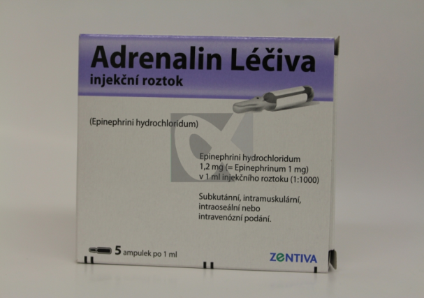
ADRENALIN (epinefrin)
Sympatomimetikum s α- i β- mimetickými účinky → zvýšení diastolického TK + zesílení ♥ kontraktility + bronchodilatace
1 mg i.v. každých 3 až 5 min při KPR (děti 0,01 mg/kg), alternativně i.o., inhalačně (5 mg do 5 ml)
Lék první volby u anafylaktického šoku
! Nepodávat současně s bikarbonátem → inaktivace adrenalinu
! Tachykardizuje !
Zdroj: autorka

Slide 6
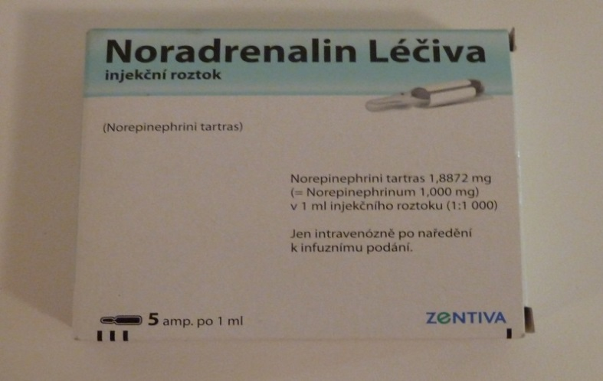
NORADRENALIN (NOREPINEFRIN)
Sympatomimetikum s β₁- a α- mimetickým účinkem (↑ inotropie + vazokonstrikce)
Výpočet dávky: kg x 3/100 (sudé násobky) → titračně podle požadovaného TK
I: ak. hypotenze nereagující na doplnění objemu
Jak kontinuálně přes perfuzor
Tak bolusově (9 ml G 5 % + 1 mg NOR → 20 ml stříkačka → 2 ml z uvedené směsi, dotáhnout G 5 %
→ 1 ml = 10 uq)
! Nekrózy !
Zdroj: autorka

Slide 7
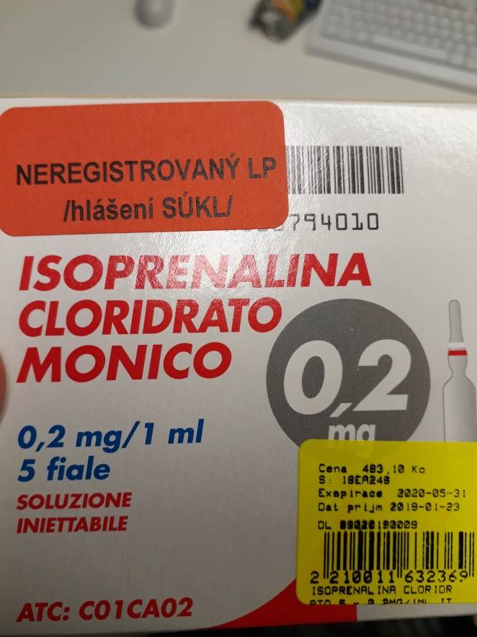
ISOPRENALIN
Syntetický katecholamin s β₁- a β₂ – účinkem
Tachykardizuje, zlepšuje koronární perfuzi a snižuje tlak v plicním řečišti, bronchodilatační účinek
I: ♥ insuficience s bradykardií, závažné bradykardie nereagující na atropin (AV blok 2. a vyš. st.)
Aplikace pouze i.v. přes perfuzor
Skladování v lednici
Isuprel
Zdroj: autorka

Slide 8
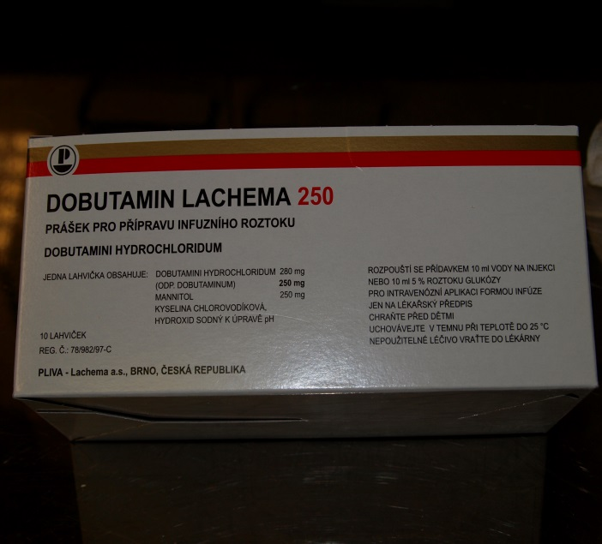
DOBUTAMIN
Syntetický derivát isoprenalinu s přímým účinkem na β₁- receptory v ♥ (inotropie)
Terapie pravostranného ♥ selhání a syndromu nízkého ♥ výdeje (kardiogenní, septický šok)
Tachykardizuje
i.v. podání přes perfuzor
250 mg v lahvičce do „50“ G 5%
Poč. rychlost infuze je 2-3 ml/h. → úprava dle reakce P
Dobutrex , Dobutamin
Zdroj: autorka

Slide 9
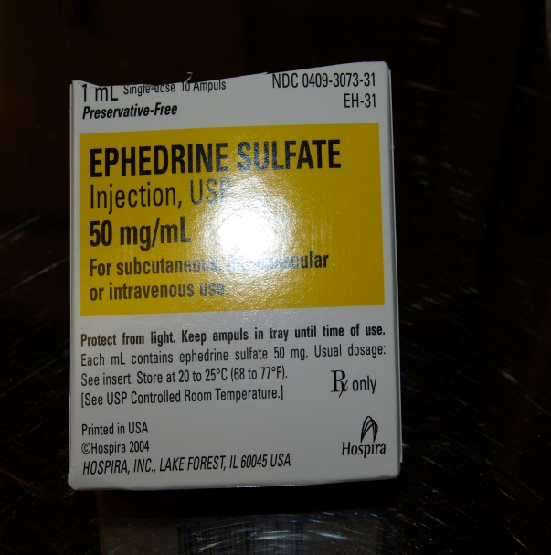
EPHEDRIN
Katecholamin s podobným účinkem jako adrenalin, ale s delším poločasem účinku a slabším efektem
↑ periferní rezistenci a TK, dilatuje bronchy, vyvolává mydriázu
I: vazomotorický kolaps, ortostatická synkopa s bradykardií
1 ampule = 50 mg („5“ střík.)
Dávka: cca 20 mg iv. bolus pomalu, opak. po 5 min
Zdroj: autorka

Slide 10
Periferní myorelaxancia
Cílem působení je postsynaptická membrána nervosvalových plotének příčně pruhovaných svalů
Navozují časově definované uvolnění až ztrátu výkonnosti příčně pruhovaných svalů podle dávky
Usnadňují op. výkon, přičemž umožňují podat méně hlubokou anestézii, umožňují atraumatickou intubaci, příp. uvolnění laryngospasmu, usnadňují UPV
  Depolarizující → nelze je antagonizovat, vyvolávají fascikulace
  Nedepolarizující → neostigmin + atropin
Blok nastupuje od ☺ po končetiny, až nakonec bránice

Slide 11
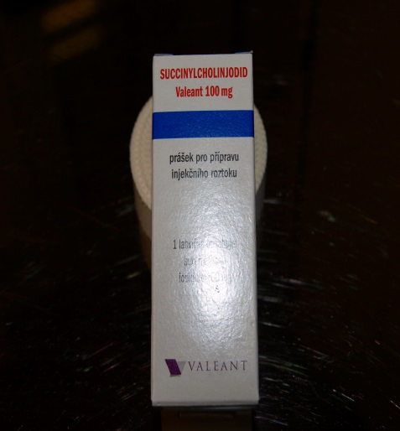
SUXAMETHONIUM
Depolarizující periferní myorelaxancium
Rychlý nástup účinku (30-60 s) + rychlé odeznění
Succinylcholinchlorid 100 mg (1 mg/kg) → do „5“
I: RSI intubace, předem jasná obtížná intubace (Mallampati skóre)
! Hyperkalemie, svalové fascikulace, AA reakce, zvýšení ICP a IAP, trigger maligní hypertermie !
Zdroj: autorka

Slide 12
ROCURONIUM
Periferní myorelaxanc s velmi rychlým nástupem účinku (do 1 min)
Účinkuje cca 30 – 40 min
I: crash úvod OTI
Esmeron
10 mg v 1 ml (3 typy gramáží → 50 mg, 100 mg, 250 mg)

Slide 13
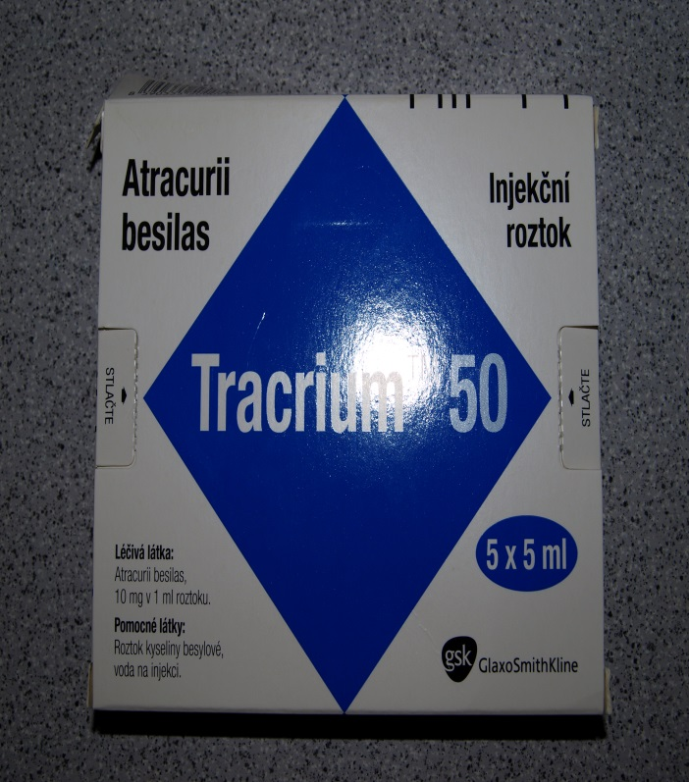
ATRACURIUM
Střednědobé myorelaxans (cca 20 min)
1 amp = 50 mg, neředí se, uchovává se v lednici
Tracrium
I: bronchoskopie
relaxace při celkové anestezii
(pac. s ak. renál. selháním)
! CAVE ! AA reakce
Zdroj: autorka

Slide 14
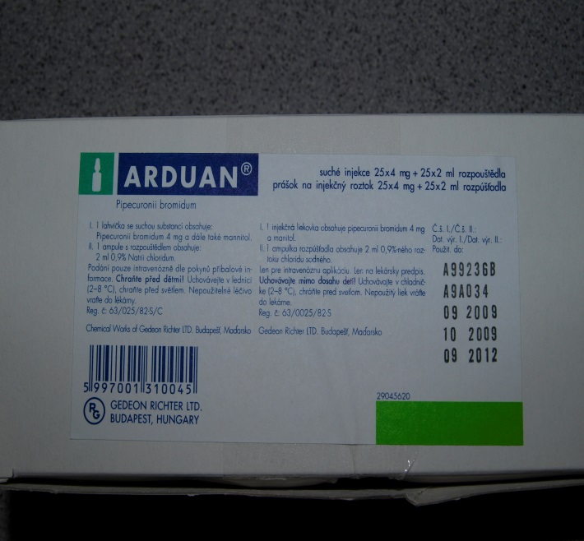
PIPECURONIUM
Myorelaxans s dlouhým účinkem (45-60 min)
Neovlivňuje KVS
Suchá směs + Aqua (2 ml aqua = 4 mg účinné látky)
Arduan
Skladovat v lednici
I: relaxace při celkové anestezii
resuscitační péče
Zdroj: autorka

Slide 15
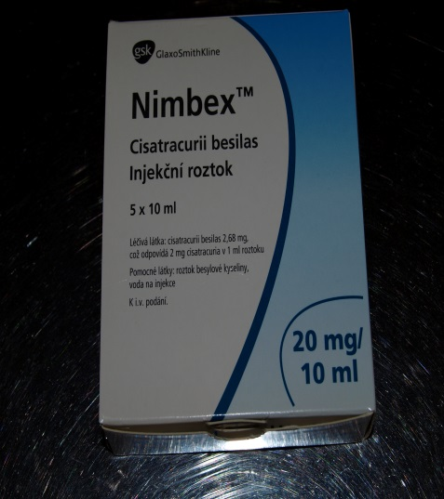
CISATRACURIUM
Střednědobé myorelaxancium s pomalejším nástupem účinku
I: intubace, relaxace na transporty
Nimbex
Podobný účinek i skladování jako Tracrium, ale bez AA reakcí
Účinek cca 30 min
2 mg v 1ml (10 ml amp)
Zdroj: autorka

Slide 16
Celková anestetika
Látka určená k navození celkové anestezie, tedy vyřazení veškerého čití bolestivého i senzitivního s vyřazením vědomí
Aplikační cesty:
  inhalační
  intravenózní / i.o.
  intramuskulární
  rektální
Žádný či jen min. analgetický účinek → kombinace s opioidy

Slide 17
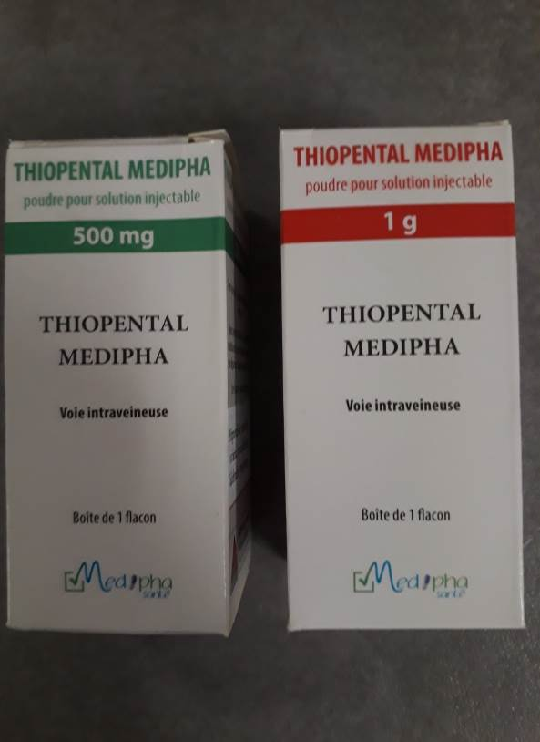
THIOPENTAL
Ultrakrátké barbiturátové anestetikum bez analgetického účinku + antikonvulzivum s rychlým nástupem účinku
Kardiodepresivní, snižuje ICP
0,5 či 1 g v lahvičce (do „20“ → v 1 ml = 25/50 mg)
Dávka: 3-5 mg/kg
I: úvod do CA
tzv. thiopentalové koma
terapie rezistent. st. epilepticus
! Cave ! paravenózní podání (nekrózy)
KI: jaterní on. (porfyrie), AA na barbituráty, astma bronchiale → bronchospasmus
Zdroj: autorka

Slide 18
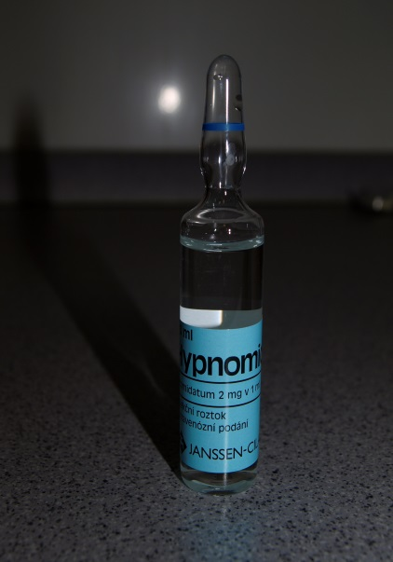
ETOMIDATE
Ultrakrátké nebarbiturátové anestetikum bez analgetického účinku
1 amp = 10 ml (20 mg), neředí se, v 1 ml= 2 mg
Hypnomidate
Min. vliv na kardiovaskulár. systém, snižuje ICP
Indikace: úvod do celkové anestezie
! CAVE ! Myoklonie → nedostatečně potlačuje reflexní reakce → opiát x midazolam
Zdroj: autorka

Slide 19
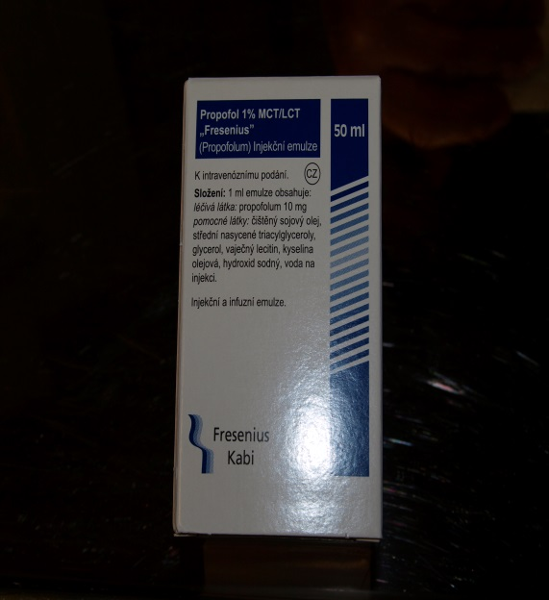
PROPOFOL
Ultrakrátké celkové anestetikum bez analgetického účinku
Propofol, Diprivan, Anesia
V 1 ml = 10 mg, nástup účinku do 30 s, trvání 3-5 min, dávka cca 2 mg/kg
Antiemetický účinek
I: úvod do celkové anestezie
„TIVA“
sedace v IP
! CAVE ! Kardiodepresivní,
hypoventilace až apnoe
Zdroj: autorka

Slide 20
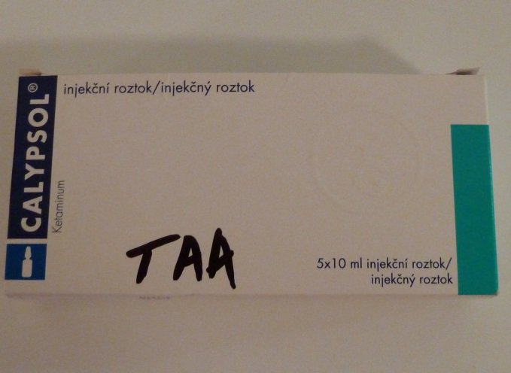
KETAMIN
Krátkodobé anestetikum s analgetickým účinkem → somatická b. (účinkuje cca 15 min)
Chemicky blízký halucinogenům → disociativní anestezie → kombinovat s benzodiazepiny
Aplikace i.v., i.m., intranazálně, rektálně
10 ml amp = 500 mg (1 ml = 50 mg), cca 2 mg/kg
Narkamon, Calypsol, Ketanest
Pozitivně inotropní účinek → ↑TK, ↑ P, ↑ salivaci
I: šokové stavy, polytrauma, popáleniny, bolestivé převazy
!!! ↑ ICP a nitroční tlak, psychiatr. on.
Zdroj: autorka

Slide 21
ANTIDOTA
Univerzální antidotum
Specifická antidota
  nemají v přednemocniční péči velký význam, neboť předpokladem pro podání antidota je toxikolog. ověření látky
  výjimkou je prudce toxická látka, má-li antidotum
Pracoviště, která používají jedovaté látky musí mít k dispozici specifická antidota
Nezbytná souprava specifických antidot je uložena na UP nemocnic
Mechanismus působení antidot: vytěsnění z cíl. receptoru, zrychlení rozkladu dané látky, ovlivnění fce antagonist. systému

Slide 22
ANTIDOTA
Černé (aktivní) uhlí – Carbo adsorbens medicinalis
Univerzální antidotum
Vysoká adsorpční schopnost je daná jeho velkou plochou
Navázáním noxy na aktivní uhlí se sníží jeho biodostupnost
Detoxikační význam u enterosolventních látek
Pro první podání je dávka 1 g/kg t.hm., v dávce alespoň 50 g
  podá se po výplachu a po odebrání vzorku pro toxikologii
Nelze očekávat dobrý úspěch u alkoholu, uhlovodíků a iontů kovů
Kontraindikace: není

Slide 23
ANTIDOTA
Naloxone, Intrenon, Narcanti (naloxone)
0,4 mg v 1 ml i.v., nástup účinku do 2 min
Účinkuje 20-45 min, dávka 0,4 – 2 mg (může se opakovat každých 3-5 min)
Anexate (flumazenil)
Neředí se, podává se se frakcionovaně po 0,1-0,2 mg i.v.

Slide 24
ANTIDOTA
Protaminsulfát
antidotum heparinu
Kanavit
antidotum perorálních antikoagulancií
N-Acetylcystein
antidotum paracetamolu
Digitalis-Antidot (antidigoxinum)
antidotum digoxinu
Etanol
u otrav metanolem, glykoly
Prothromplex
antidotum jedu na krysy
Atropin
u otrav organofosfáty
Syntostigmin (neostigmin)
antagonizuje myorelaxační účinek nedepolarizujících periferních myorelaxancií

Slide 25
Ostatní léky 1. linie

Slide 26
ADENOSIN
Antiarytmikum, tzv. chemický Valsalvův manévr
Ultrarychlý a ultrakrátký nástup účinku
Vazodilatační účinek
  hypotenze, bradykardie, AV blokáda, zrudnutí
I: i.v. léčba supraventrikulárních tachykardií (paroxysmálních)
Nežádoucí účinky: na několik vteřin může úplně přerušit převod AV uzlem – na EKG může vypadat jako asystolie (pac. má pocit, že se topí nebo, že umírá)
Dávkování: 6 mg – 6 mg – 12 mg rychle + záplach FR
!!! Při podání je NUTNÉ monitorovat EKG a mít připraveny pomůcky ke KPR (defibrilátor)!!!

Slide 27
AMIODARON
Antiarytmikum III. třídy
Zpomaluje vedení vzruchu ze síně na komory
Cordarone, Sedacorone
I: síňové i komorové tachyarytmie
Bolus 150 až 300 mg i.v. (3 ml amp = 150 mg) do „20“
Kont. přes perfuzor od 300 do 900 mg v „50“ 5 % G/24 hod
! Bradykardie až zástava ! ! perifer. vazodilatace!
KI: ne společně s verapamilem a s betablokátory!

Slide 28
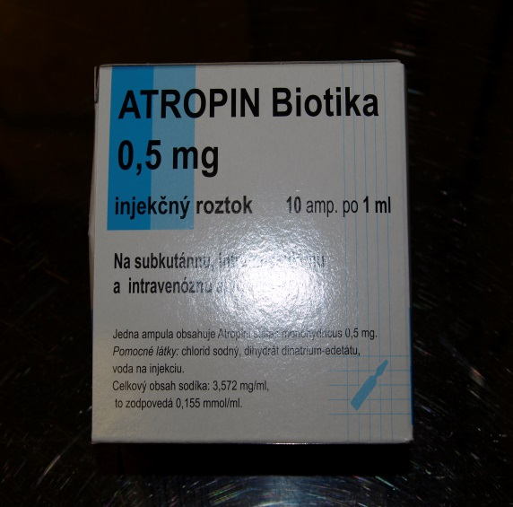
ATROPIN
Parasympatolytikum
Hl. zdrojem je rulík zlomocný
I: terapie sinusové bradykardie
AV blokády I. a II. stupně
premedikace před celk. anestezií (potlačení salivace)
antidotum organofosfátů
součást dekurarizace
k dg. účelům v očním lék.
1ml = 0,5 mg, 1 mg do max. dávky 3 mg i.v.
KI: ak. glaukom, hypertrofie prostaty (retence moči), hypertyreóza, tachykardie
Zdroj: autorka

Slide 29
DEXAMETAZON
Dexamed
Glukokortikoid
  silný protizánětlivý účinek u různých orgánových poškození, imunosupresivní působení
2 ml/8 mg
i.v. bolus 8 mg u dospělého
I: status astmaticus, a. exacerbace CHOPN, polékové alergické reakce, potransfúzní reakce, edém laryngu, anafylaktická reakce

Slide 30
MILRINON
Koronární vazodilatans
Inotropní podpora u ak. chron. ♥ selhání s ↓ ♥ výdejem
I: septický šok
10 mg = 10 ml, ředit do 5 % G „50“
Max. denní dávka je 1 mg/kg
Nutno monitorovat ♥ výdej
Corotrop

Slide 31
EXACYL
antifibrinolytikum
účinná látka: kyselina tranexamová
čirý bezbarvý roztok, 5 ml v amp - 1 ml (100 mg)
pomalá i.v. aplikace ve 100 ml fyziolog. roztoku
Dávka u dospělých 0,5-1 g i.v.
I: krvácivé stavy

Slide 32
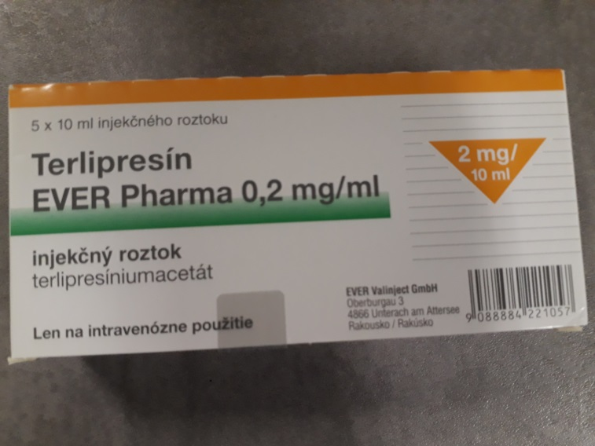
TERLIPRESIN
Vazopresor → vazokonstrikce + zástava krvácení
I: krvácení z GIT → jícnové varixy, vředy (↓ průtoku krve ve splanchnické obl. → ↓ průtoku krve játry → ↓ port. TK), GYN/POR krvácení
↓ potřebu noradrenalinu u P v těžkém septic. šoku
1 mg = 10 ml amp (do „20“ přes perfuzor) každých 4 -6 hod
! Ischemie periferie (prsty HK), bradykardie
Remestyp
Zdroj: autorka

Slide 33
ETAMSYLÁT
Hemostatikum
  → ovlivňuje počáteční fázi zástavy krvácení
  → zástava krvácení z drobných cév
Terapie hematurie, poop. krvácení
250 mg ve 2 ml (1 amp)
1 až 2 amp každých 4 – 6 hod
Dicynone

Slide 34
NITROPRUSID
Koronární vazodilatans (↓ práci levé komory)
Terapie hypertenzní krize
Světločivý
Kont. přes perfuzor
Nipruss

Slide 35
PERLINGANIT
Koronární vazodilatans - nitrát
Terapie AIM a nestabil. anginy pectoris, levostr. ♥ selhání, řízená hypotenze
10 mg v 10 ml
Dávka 2-8 mg/hod kont.
Kontrola ♥ výdeje, nepodávat u hypotenze!

Slide 36
TRIMEKAIN 1 %
Mesocain
Antiarytmikum → i.v. – 1 mg/kg
  Terapie komorových tachyarytmií
Lokální anestetikum → gel, unq., s.c.
10 ml amp = 100 mg (1 ml = 10 mg)

Slide 37
TENSIOMIN
Antihypertenzivum (ACE inhibitor)
Účinná látka kaptopril
Nástup účinku do 20-30 min
I: první pomoc u závažné hypertenze
Dávka: 12,5 až 25 mg p.o.
tbl. rozkousat na sucho a nechat vstřebat v D.Ú.

Slide 38
METOPROLOL
β-sympatolytikum (antihypertenzivum + antiarytmikum)
Betaloc
I: hypertenze s tachykardií
tachyarytmie (fibrilace síní, supraventrik. tachykardie
5 ml amp (v 1 ml = 1 mg), neředí se, podávat frakcionovaně po cca 2-5 mg i.v. pomalu

Slide 39
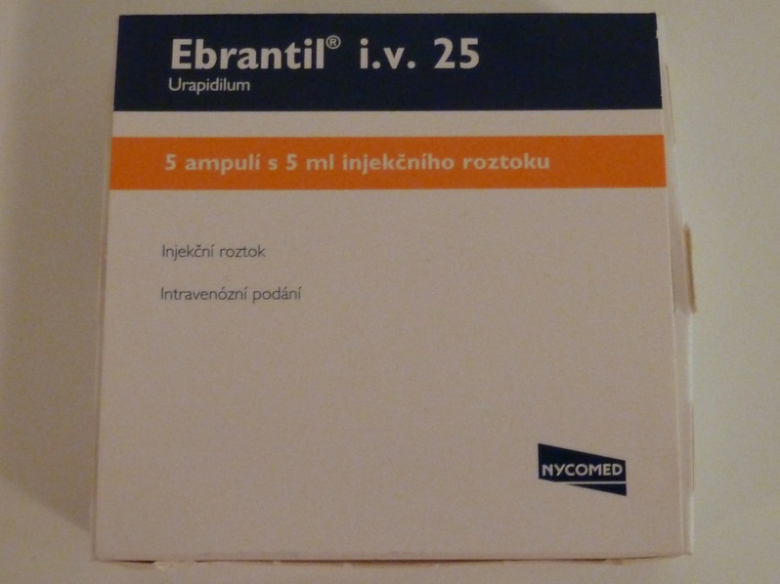
URAPIDIL
Antihypertenzivum
Terapie hypertenzní krize
25 mg v 5 ml (1 amp)
Podávat frakcionovaně, pomalu, ve „20“
Tachyben, Ebrantil
Zdroj: autorka

Slide 40
FENYTOIN
Antikonvulzivum
5 ml amp = 250 mg
Kont. přes perfuzor (max. 10 mg/kg v „50“ FR) x bolus i.v. (aplikovat pomalu, rychlostí max. 50 mg/min, do velké žíly → po každé i.v. injekci proplach FR)
! Hypotenze !
Vysazovat postupně
Epanutin

Slide 41
AMINOPHYLLIN
Bronchodilatancium
Syntophyllin
I: astma bronchiale, CHOPN
10 ml amp obsahuje 240 mg
Dávkování: 240 mg i.v. pomalu, max. dávka 2 amp!

Slide 42
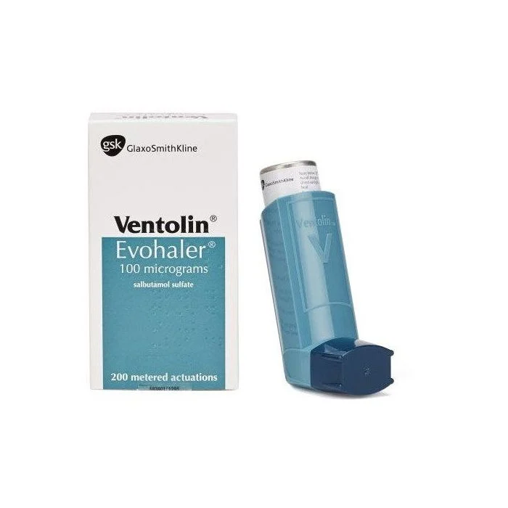
SALBUTAMOL
β-2-sympatomimetikum, bronchodilatancium
Ventolin
Inhalační podání až 3x během hodiny, účinek trvá 4-6 hod
I: záchvat a. bronchiale
Zdroj: onepharmacy.com

Slide 43
FUROSEMID
Kličkové diuretikum → K⁺ nešetřící
20 mg ve 2 ml/1 amp → bolus
125 mg v 10 ml/1 amp (Forte) → kont.
I: ak. levostr. ♥ selhání (40-80 mg i.v.)
KI: dehydratace, ↓ CVP, hypotenze
Max denní dávka 2 g

Slide 44
CALCIUM CHLORATUM
I:
  ak. alergické reakce
  kardiální efekt při ↓ hl. Ca
  velké množství TRF → ↑ hl. K⁺
Aplikovat velice pomalu, sledovat pac. i monitor
Po 1 amp „z ruky“
1 amp = 10 ml

Slide 45
DIAZEPAM
Benzodiazepin, psycholeptikum, sedativum, anxiolytikum, antikonvulzivum
Apaurin
10 mg ve 2 ml amp
Dávka: 5-10 mg i.v. sedace, 10-20 mg i.v. st. Epilepticus, max. dávka 30 mg
U seniorů může způsobit zmatenost, agitovanost
I:
  Ak. stavy úzkosti a excitace
  Centr. a perifer. Křeče
  Status epilepticus
  Premedikace
  Endoskopie

Slide 46
MIDAZOLAM
Midazolam, Dormicum
Benzodiazepin
5 mg či 15 mg v amp
! Závislost
Anterográdní amnézie
I:
  sedace při zachovaném vědomí
  premedikace

Slide 47
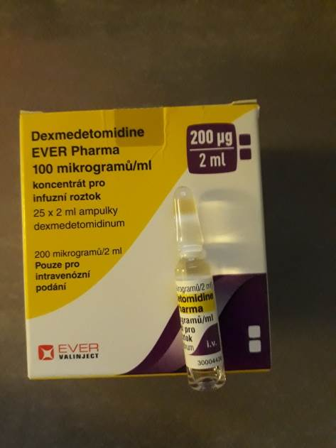
DEXMEDETOMIDIN
Sedativum, hypnotikum s malým analgetickým účinkem
Zesiluje účinek celk. anestetik
100 uq/ml (2 ml amp)
I: sedace dospělých v IP, kdy požadovaná úroveň sedace není hlubší než úroveň, při které je P probuditelný verbální stimulací
KI: hypotenze, AV blokády
Dexdor
Zdroj: autorka

Slide 48
PARACETAMOL
Paracetamol, Perfalgan
neopioidní analgetikum, antipyretikum
neovlivňuje vědomí, dýchání a oběh
0,5 g či 1 g ve 100 ml infuzi
I: krátkodobá léčba středně silných bolestí
KI: AA na paracetamol, závažné on. jater
maximální denní dávka nesmí překročit 4 g

Slide 49
FENTANYL
Fentanyl
silný syntetický opioid
opožděný útlum dechového centra
dávkování: 1-3 (2-10) µg/kg (cca 25-50 µg)
rychlý nástup účinku (cca 2 min) a rychlé odeznění účinku (20-30 min)

Slide 50
SUFENTANYL
Sufenta
velmi silný syntetický opioid
  cca 1000x silnější než morfin
poměrně ↑ hypnotický účinek, výborná hemodynamická stabilita, netlumí dech. centrum
dávka 0,5 μg/kg obvykle zajistí účinek v trvání 50 min
spíše kont. podání, i.v. nebo do epidurál. katétru
dvě síly léku na trhu 50 µg/10 ml, 250 µg/5 ml
rychlý nástup účinku (cca 2 min) a rychlé odeznění účinku

Slide 51
OXYTOCIN
Hormon, který zvyšuje a prodlužuje kontrakce děložní svaloviny (uterokinetikum)
I: hypotonie a atonie dělohy po porodu či potratu (krvácení), indukce porodu při preeklampsii
Dávka: v PNP vždy i.v. 5-10 IU (1 ml amp. = 5 IU) v infuzi min. 100 ml FR

Slide 52
TORECAN
antiemetikum → lék 1. volby ☺ při nevolnosti a zvracení po chirurg. zákrocích, on. GIT, také u závratí (komoce mozku)
„z ruky“ po 1 amp (6,5 mg v 1 ml)
! ↓TK, ↑P
KI: podávání dětem mladším 15 let

Slide 53
ONDANSETRON
Zofran, Ondansetron, Ondemet
blokuje pocit nevolnosti a tlumí dávivý reflex → antiemetikum
i.m., i.v. podání 4 – 8 mg
hojně využívaný v onkologii (st. p. chemoterapii, radioterapii), po OP
nyní využíván i v ak. péči

Slide 54
CEFOTAXIM
Sefotak, Ceftax, Cefotaxime
širokospektré antibiotikum
  cefalosporin 3. generace
I: nitrobřišní infekce, nebezpečné bakteriální meningitidy, infekce kostí
prášek v lahvičce (1000 mg) i.v.
úvodní dávka u podezření na invazivní meningokokové on. u dospělých je 3 g, musí být podána do 30 min (PNP)

Slide 55
Použité zdroje
BARTŮNĚK, P. a kol. Vybrané kapitoly z intenzivní péče. 1. vyd. Praha: Grada, 2016. ISBN 978-80-247-4343-1.
KNOR, J., MÁLEK, J. Farmakoterapie urgentních stavů. 3. vyd. Praha: Maxdorf, 2019. ISBN 978-80-7345-595-8.
Šeblová, J. a kol. Urgentní medicína v klinické praxi lékaře. 2. vyd. Praha: Grada, 2018. ISBN 978-80-271-0596-0.

